Slide 1


UBND QUẬN LONG BIÊN
TRƯỜNG MN BẮC CẦU
GIÁO ÁN
HOẠT ĐỘNG LÀM QUEN VỚI TOÁN
Đề tài: Ôn nhóm số lượng trong phạm vi 8, số 8
Lứa tuổi: 5-6 tuổi A1
GV: Nguyễn Thị Thu Hà

Slide 2
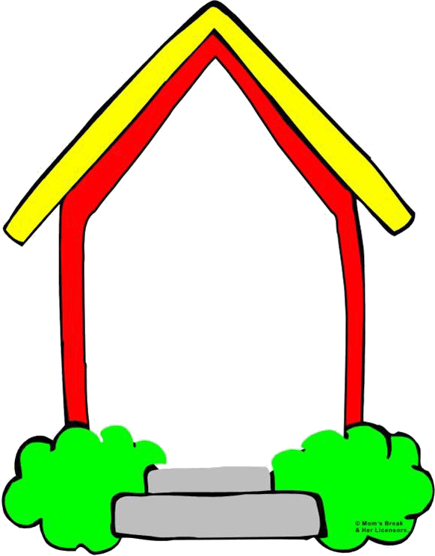
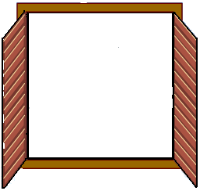



TRÒ CHƠI: Ô CỬA BÍ MẬT
1
2
3
4

Slide 3



6

Slide 4

8

Slide 5
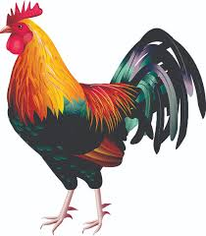
7

Slide 6

8

Slide 7

TRÒ CHƠI: AI NHANH NHẤT

Slide 8
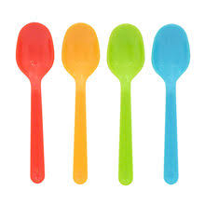
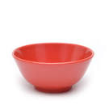
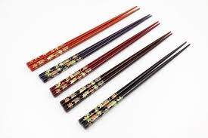


Slide 9
8

Slide 10


Slide 11

8

Slide 13

8

Slide 14
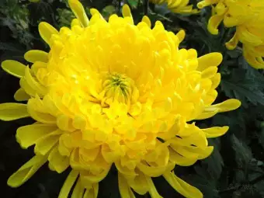


Slide 15
8

Slide 16

TRÒ CHƠI:
THỬ TÀI BÉ YÊU

Slide 17

8

Slide 18
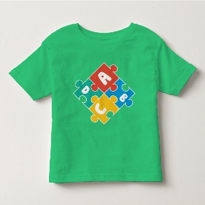
8

Slide 19


8

Slide 20





Giê häc kÕt thóc råi
C¶m ¬n các bạn ®· tham dù!
Giờ học kết thúc rồi!
Về thôi các bạn ơi!!!!
Mình
Muốn
Học nữa

